Slide 1
UC032 장바구니에 재료를 삭제하다
이치윤

Slide 2
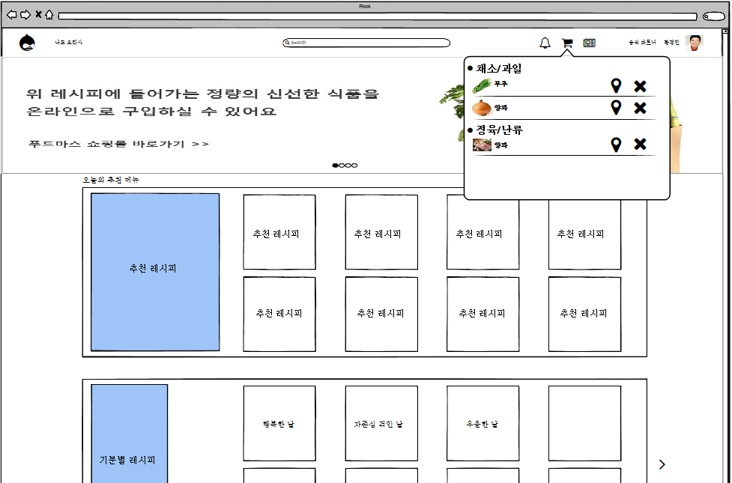
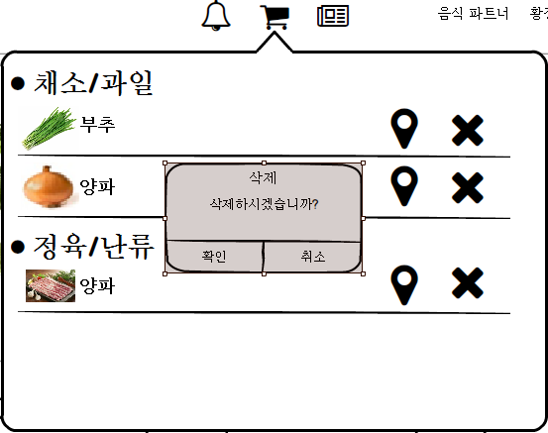
화면제목
장바구니
페이지 경로
프로그램의 메인화면 오른쪽 상단 장바구니 버튼을 클릭할시 출력되는 팝업창
Description(이치윤)
1 | 장바구니 버튼을 클릭하면 장바구니 팝업창이 출력된다
2 | 품목별로 항목이 나누어져 있다.
3 | 품목에 해당하는 사용자가 장바구니에 넣어둔 재료목록이 출력된다
4 | 맵표시 버튼을 클릭하면 지도창으로 이동한다.
5 | X를 클릭하면 삭제확인 팝업창이 출력된다
6 | 확인을 클릭하면 서버에서 선택한 재료가 삭제되고 UI에 적용된다
7
8
9
1
2
3
4
5
6

Slide 3
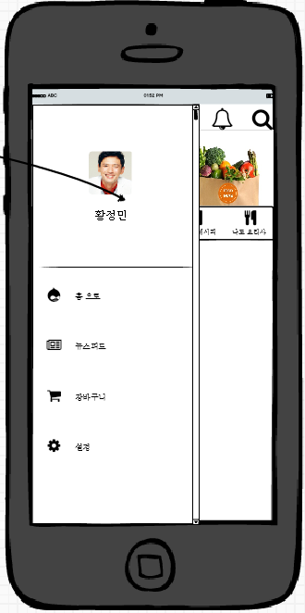
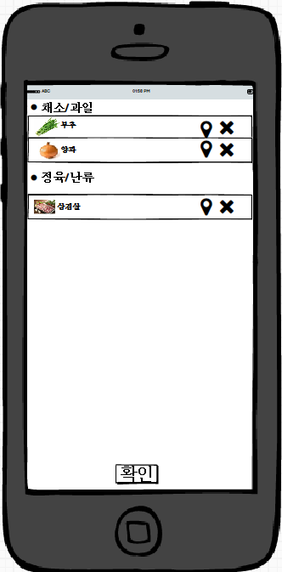

화면제목
장바구니
페이지 경로
프로필에서 장바구니 버튼을 클릭할 시 출력되는 창
Description(이치윤)
1 | 장바구니 버튼을 클릭하면 장바구니 팝업창이 출력된다
2 | 품목별로 항목이 나누어져 있다.
3 | 품목에 해당하는 사용자가 장바구니에 넣어둔 재료목록이 출력된다
4 | 맵표시 버튼을 클릭하면 지도창으로 이동한다.
5 | X를 클릭하면 삭제확인 팝업창이 출력된다
6 | 확인을 클릭하면 서버에서 선택한 재료가 삭제되고 UI에 적용된다
7
8
9
2
3
4
5
6
1

